Slide 2
01 데이터베이스 시스템

Slide 3
데이터베이스와 데이터베이스 시스템
데이터베이스 시스템의 발전
파일 시스템과 DBMS
데이터베이스 시스템의 구성

Slide 4
데이터베이스의 유형을 알아보고 개념 및 특징을 이해한다.
데이터베이스 시스템을 중심으로 한 정보 시스템의 발전 과정을 알아본다.
프로그램과 데이터가 컴퓨터에 어떻게 저장되는지 이해한다.
데이터베이스 시스템의 구성 요소를 알아본다.

Slide 5
01. 데이터베이스와 데이터베이스 시스템
데이터, 정보, 지식
일상생활의 데이터베이스
데이터베이스의 개념 및 특징
데이터베이스 시스템의 구성

Slide 6
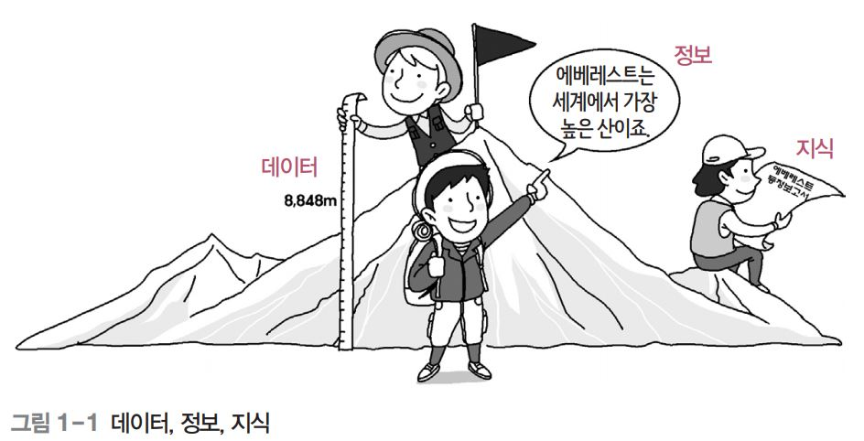
1. 데이터, 정보, 지식
데이터 : 관찰의 결과로 나타난 정량적 혹은 정성적인 실제 값
정보 : 데이터에 의미를 부여한 것
지식 : 사물이나 현상에 대한 이해

Slide 7
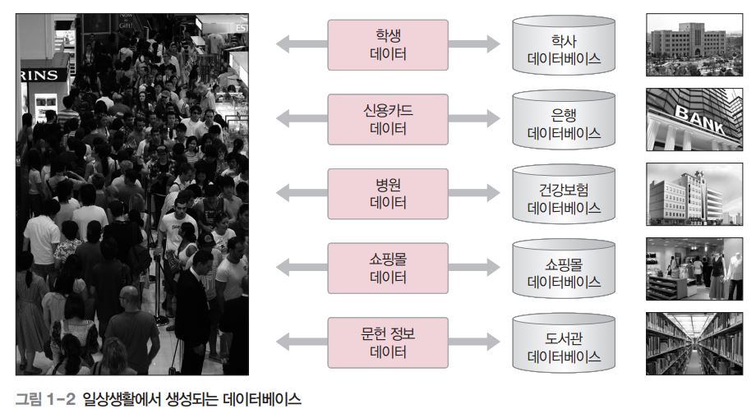
2. 데이터베이스의 활용
데이터베이스 : 조직에 필요한 정보를 얻기 위해 논리적으로 연관된 데이터를 모아 구조적으로 통합해 놓은 것

Slide 8
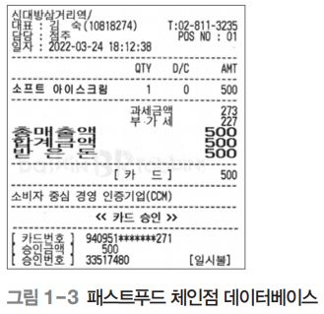
2. 일상생활의 데이터베이스
간단한 거래도 많은 데이터가 포함

Slide 9
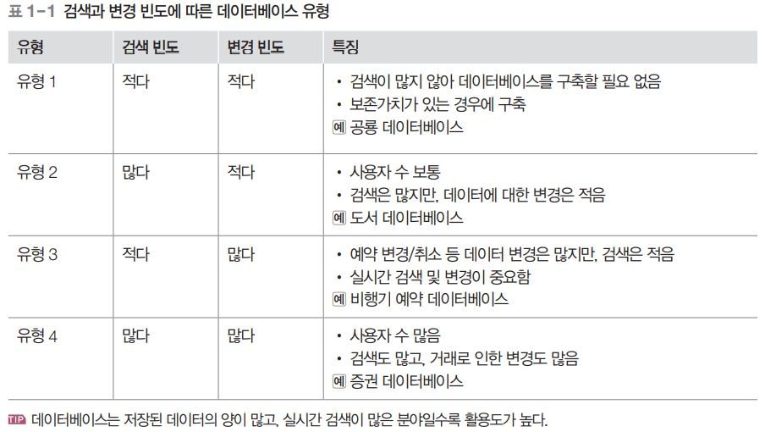
2. 일상생활의 데이터베이스
데이터베이스 시스템은 데이터의 검색과 변경 작업을 주로 수행함
변경이란 시간에 따라 변하는 데이터 값을 데이터베이스에 반영하기 위해 수행하는 삽입, 삭제, 수정 등의 작업을 말함
구축이 쉬움
구축이 어려움

Slide 10
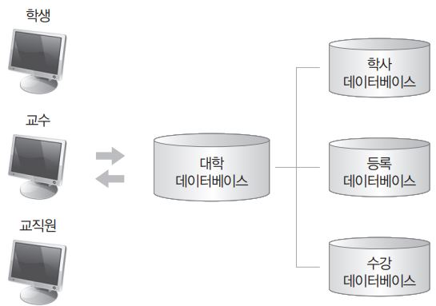
3. 데이터베이스의 개념 및 특징
[개념]
통합된 데이터(integrated data)
데이터를 통합하는 개념으로, 각자 사용하던 데이터의 중복을 최소화하여 중복으로 인한 데이터 불일치 현상을제거
저장된 데이터(stored data)
문서로 보관된 데이터가 아니라 디스크, 테이프 같은 컴퓨터 저장장치에 저장된 데이터를 의미
운영 데이터(operational data)
조직의 목적을 위해 사용되는 데이터를 의미한다. 즉 업무를 위한 검색을 할 목적으로 저장된
데이터
공용 데이터(shared data)
한 사람 또는 한 업무를 위해 사용되는 데이터가 아니라 공동으로 사용되는 데이터를 의미
저장
운영
통합
공용

Slide 11
3. 데이터베이스의 개념 및 특징
[특징]
실시간 접근성(real time accessibility)
데이터베이스는 실시간으로 서비스, 사용자가 데이터를 요청하면 몇 시간이나 몇 일 뒤에 결과를 전송하는 것이 아니라 수 초 내에 결과를 서비스
계속적인 변화(continuous change)
데이터베이스에 저장된 내용은 어느 한 순간의 상태를 나타내지만, 데이터 값은 시간에 따라 항상 바뀜. 데이터베이스는 삽입(insert), 삭제(delete), 수정(update) 등의 작업을 통하여 바뀐 데이터 값을 저장
동시 공유(concurrent sharing)
데이터베이스는 서로 다른 업무 또는 여러 사용자에게 동시에 공유동시(concurrent)는 병행이라고도 하며, 데이터베이스에 접근하는 프로그램이 여러 개 있다는 의미
내용에 따른 참조(reference by content)
데이터베이스에 저장된 데이터는 데이터의 물리적인 위치가 아니라 데이터 값에 따라 참조

Slide 12
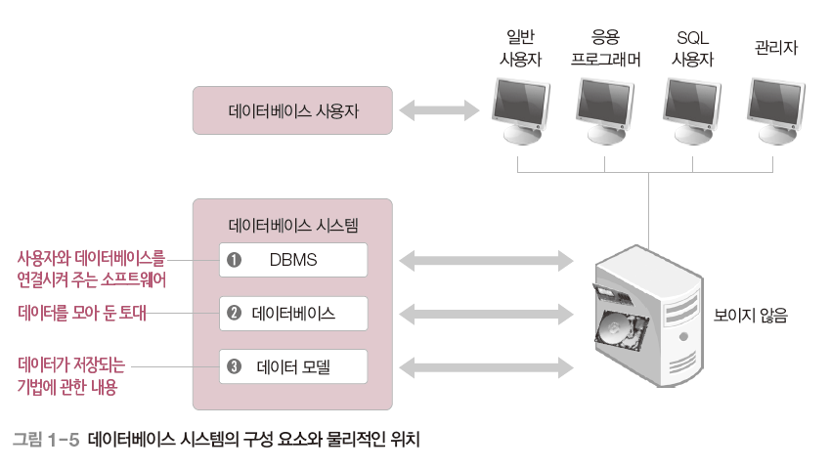
4. 데이터베이스 시스템의 구성

Slide 13
02. 데이터베이스 시스템의 발전
마당서점과 데이터베이스 시스템
정보 시스템의 발전

Slide 14
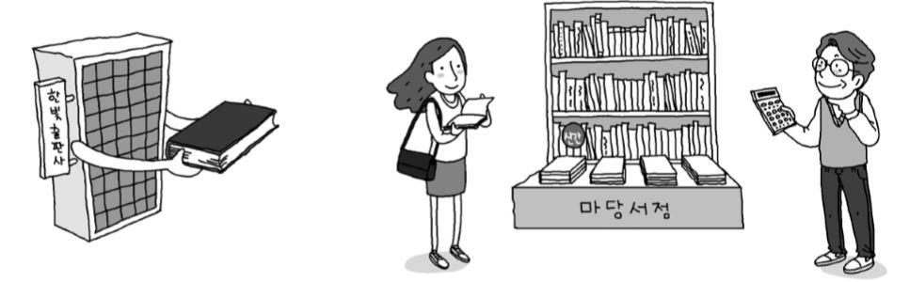
[1단계] 마당서점의 시작
도서 : 100권 고객 : 근처 학교의 학생, 지역 주민 고객 서비스 : 사장이 직접 도서 안내 업무 : 회계업무(계산기 사용), 장부에 기록
그림 : 마당서점 초기

Slide 15
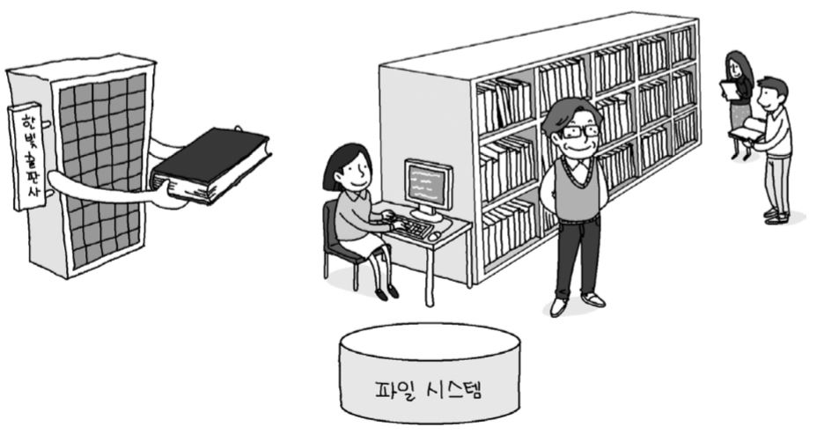
[2단계] 컴퓨터의 도입
도서 : 1000권 고객 : 근처 학교의 학생, 지역 주민 고객 서비스 : 컴퓨터를 이용하여 도서 검색, 직원 고용 업무 : 회계업무(컴퓨터 사용), 파일 시스템
그림 : 마당서점 초기 전산화(+컴퓨터)

Slide 16
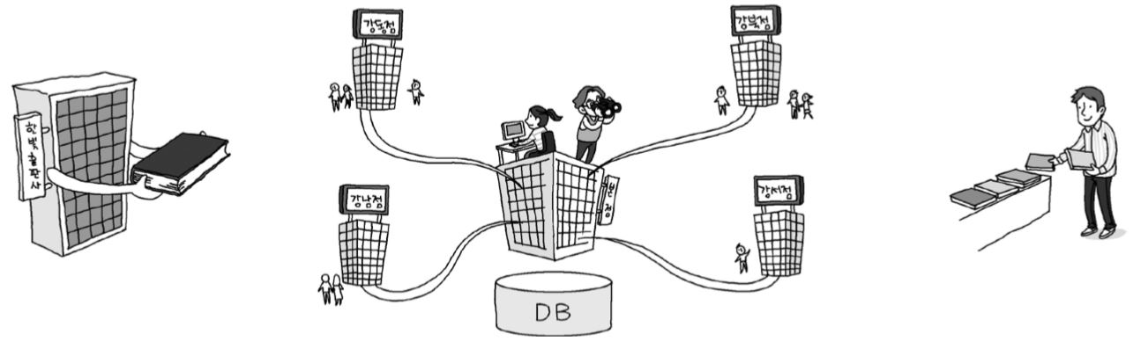
[3단계] 지점 개설 및 데이터베이스 구축
도서 : 10,000권 고객 : 서울 지역 고객 고객 서비스 : 클라이언트/서버 시스템으로 지점을 연결하여 도서 검색 서비스 제공 업무 : 회계업무(컴퓨터 사용), 데이터베이스 시스템 도입
그림 : 마당서점 데이터베이스(DBMS) 도입(+원격통신)

Slide 17
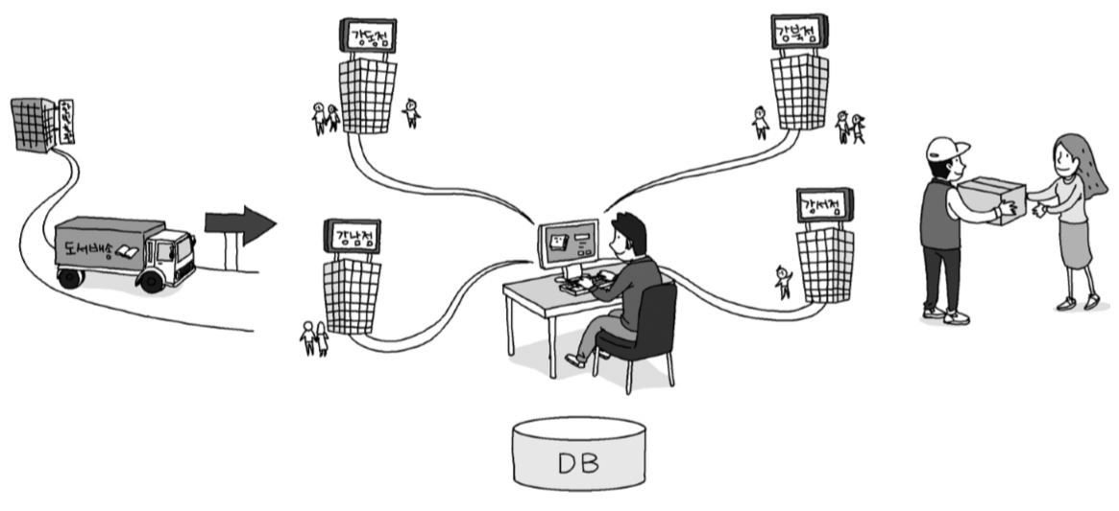
[4단계] 홈페이지 구축
도서 : 100,000권 고객 : 국민(전국으로 배송) 고객 서비스 : 인터넷으로 도서 검색 및 주문 업무 : 회계/인사업무(컴퓨터와 인터넷 사용), 웹 DB 시스템으로 지점 간 연계
그림 : 마당서점 홈페이지 구축(+인터넷)

Slide 18
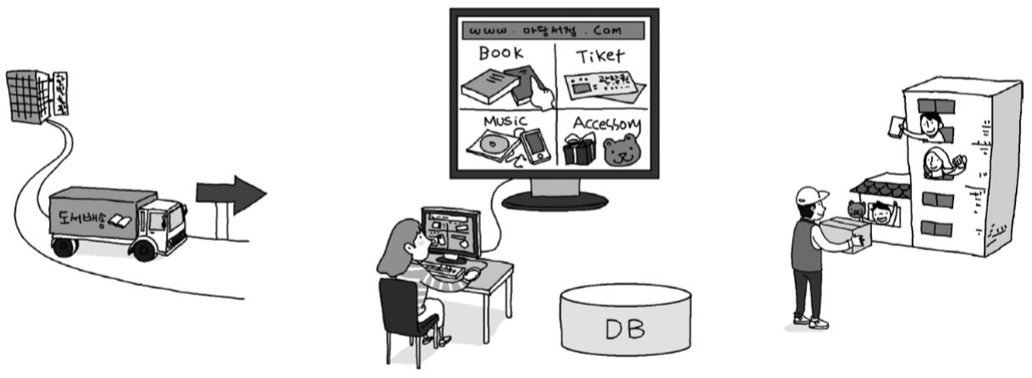
[5단계] 인터넷 쇼핑몰 운영
도서 : 1,000,000권 고객 : 국민(전국으로 배송) 고객 서비스 : 인터넷 종합 쇼핑 서비스 제공 업무 : 회계/인사업무(컴퓨터와 인터넷 사용), DB 서버 여러 개 구축
그림 : 마당서점 인터넷 쇼핑몰 운영

Slide 19
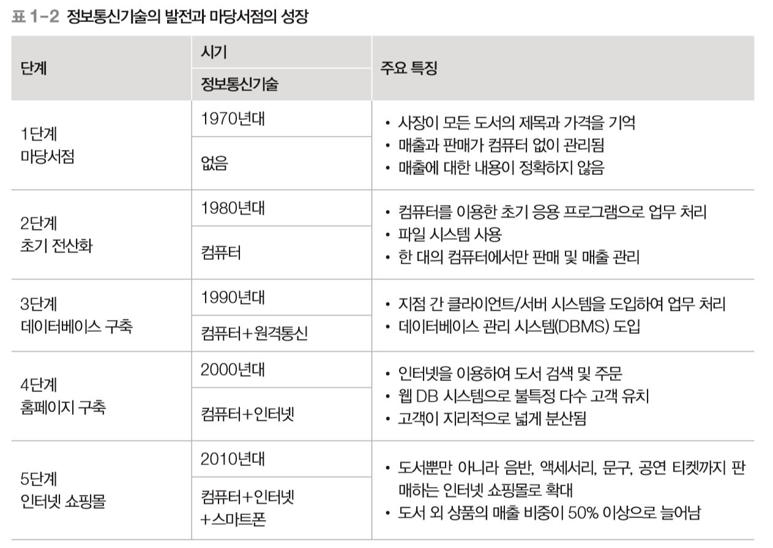

Slide 20
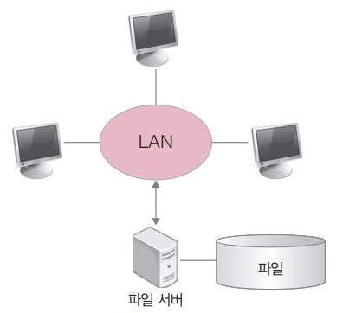
2. 정보 시스템의 발전
파일 시스템
데이터를 파일 단위로 파일 서버에 저장
각 컴퓨터는 LAN을 통하여 파일 서버에 연결되어 있고, 파일 서버에 저장된 데이터를 사용하기 위해 각 컴퓨터의 응용 프로그램에서 열기/닫기(open/close)를 요청
각 응용 프로그램이 독립적으로 파일을 다루기 때문에 데이터가 중복 저장될 가능성이 있음
동시에 파일을 다루기 때문에 데이터의 일관성이 훼손될 수 있음
그림 : 파일 시스템

Slide 21
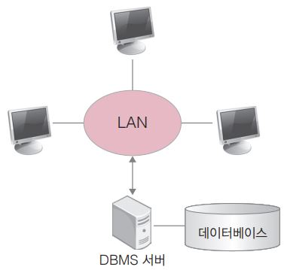
2. 정보 시스템의 발전
데이터베이스 시스템
DBMS를 도입하여 데이터를 통합 관리하는 시스템
DBMS가 설치되어 데이터를 가진 쪽을 서버(server), 외부에서 데이터 요청하는 쪽을 클라이언트(client)라고 함
DBMS 서버가 파일을 다루며 데이터의 일관성 유지, 복구, 동시 접근 제어 등의 기능을 수행
데이터의 중복을 줄이고 데이터를 표준화하며 무결성을 유지
그림 : 데이터베이스 시스템

Slide 22
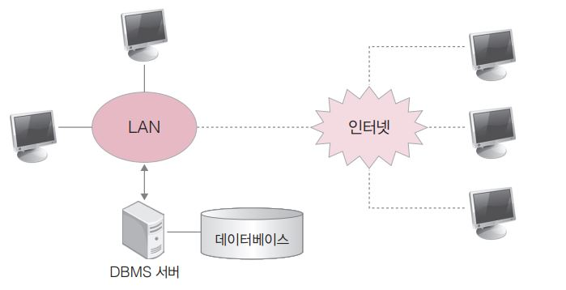
2. 정보 시스템의 발전
웹 데이터베이스 시스템
데이터베이스를 웹 브라우저에서 사용할 수 있도록 서비스하는 시스템
불특정 다수 고객을 상대로 하는 온라인 상거래나 공공 민원 서비스 등에 사용됨
그림 : 웹 데이터베이스 시스템

Slide 23
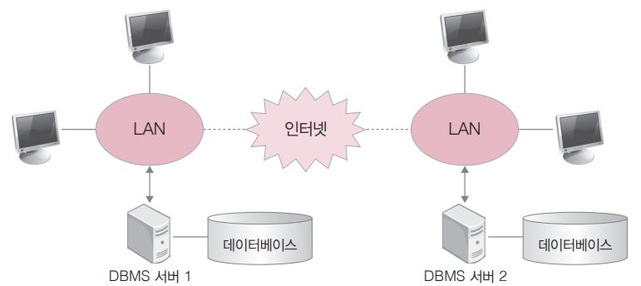
2. 정보 시스템의 발전
분산 데이터베이스 시스템
여러 곳에 분산된 DBMS 서버를 연결하여 운영하는 시스템
대규모의 응용 시스템에 사용됨
그림 : 분산 데이터베이스 시스템

Slide 24
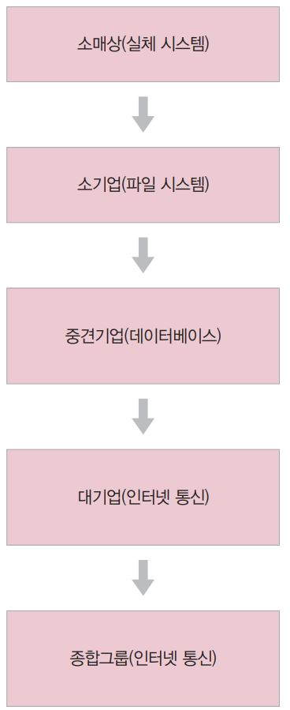
2. 정보 시스템의 발전
  1970년대
    정보 시스템 없음
    수작업으로 회계 업무
  1980년대
    파일 시스템 사용
    파일을 이용한 응용 프로그램으로 업무 처리
  1990년대
    정보 시스템, 데이터베이스 시스템 사용
    DBMS를 이용하여 업무 처리
    정보 공유, 실시간 서비스, LAN 기술
  2000년대
    정보 시스템, 웹 데이터베이스 시스템, 인터넷 사용
    인터넷 쇼핑몰을 개설하여 온라인 상거래 실시
    실시간 서비스, 웹 브라우저 기술
  2010년대
    정보 시스템, 분산 데이터베이스 시스템, 인터넷 사용
    고객 서비스 및 내부 업무를 인터넷으로 처리
    대규모 응용 시스템에 사용

Slide 25
03. 파일 시스템과 DBMS
마당서점 데이터를 저장하는 방법
마당서점 데이터의 저장 방법 비교
파일 시스템과 DBMS의 비교

Slide 26
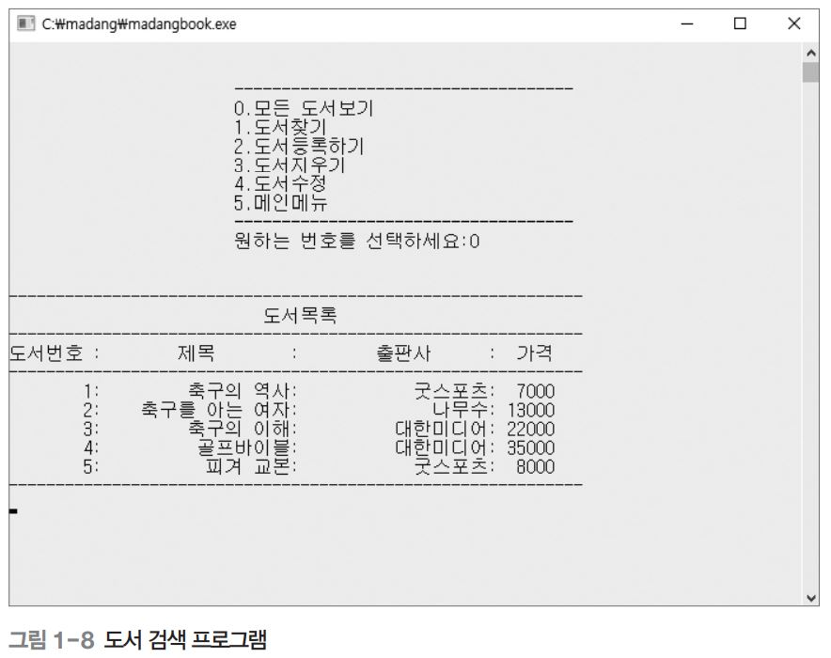
1. 마당서점 데이터를 저장하는 방법
[프로그램 1]

Slide 27
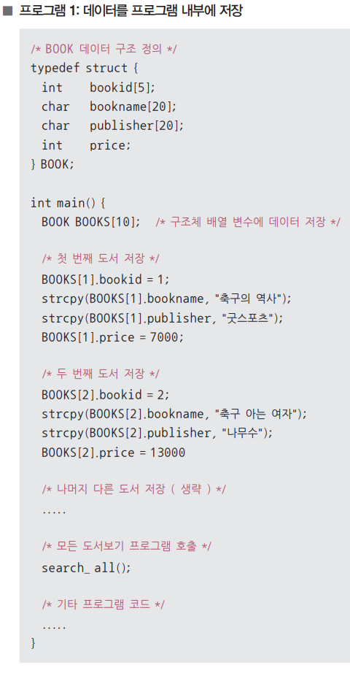
1.1 데이터를 프로그램 내부에 저장하는 방법
소스코드
[프로그램 1]
  데이터를 프로그램 내부에 저장
    C 언어의 구조체 BOOK을 먼저 선언하고 main( )
    프로그램에서 구조체 배열 변수 BOOKS[ ]에
    데이터를 저장
    도서 데이터는 프로그램 내 구조체 변수에 저장됨
    문제점 : 새로운 데이터가 생길 때마다
    프로그램을 수정한 후 다시 컴파일해야 함

Slide 28
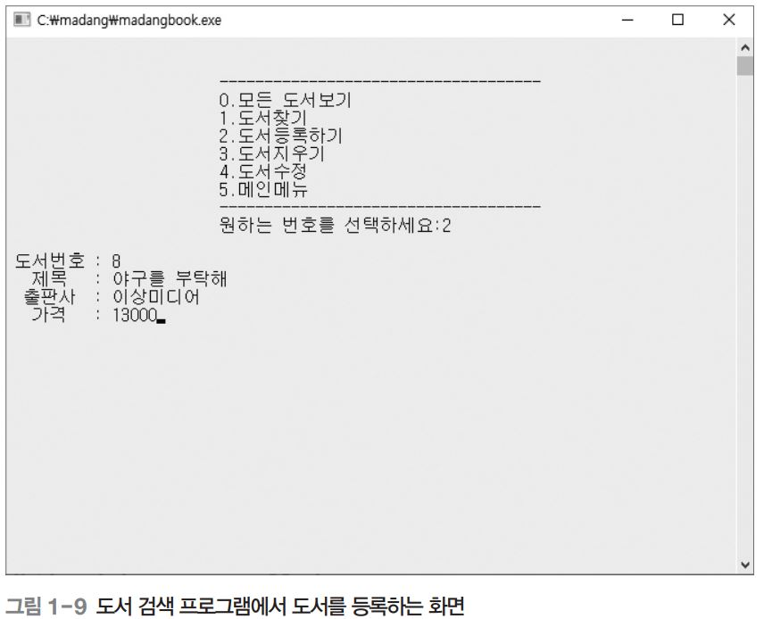
1.2 파일 시스템을 사용하는 방법
[프로그램 2]

Slide 29
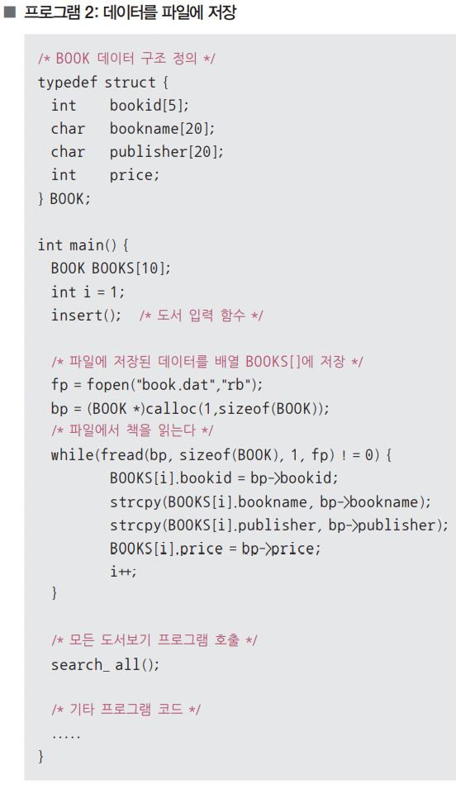
1.2 파일 시스템을 사용하는 방법
[프로그램 2]
  데이터를 프로그램 내부에 저장
    BOOK 데이터 구조를 먼저 선언하고
    main( ) 프로그램에서 파일로부터 데이터를
    불러와 구조체 배열 변수 BOOKS[ ]에 저장
    새로운 데이터가 추가되어도
    프로그램을 수정할 필요 없음
    문제점 : 같은 파일을 두 개의 프로그램이 공유하는
    것이 운영체제의 도움 없이 불가능
소스코드

Slide 30
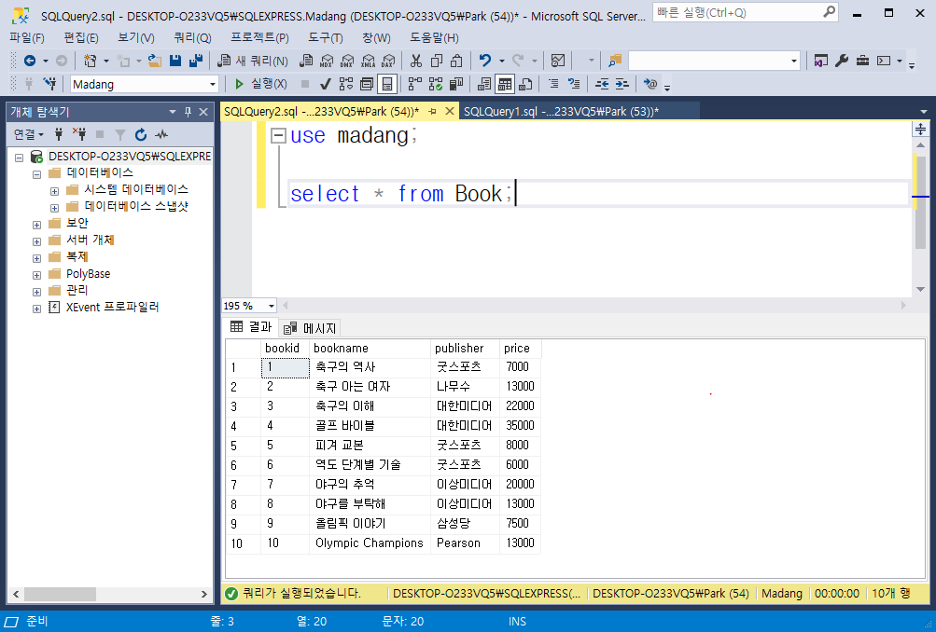
1.3 DBMS를 사용하는 방법
[프로그램 3] SSMS
Microsoft SQL Server 데이터베이스 관리 화면

Slide 31
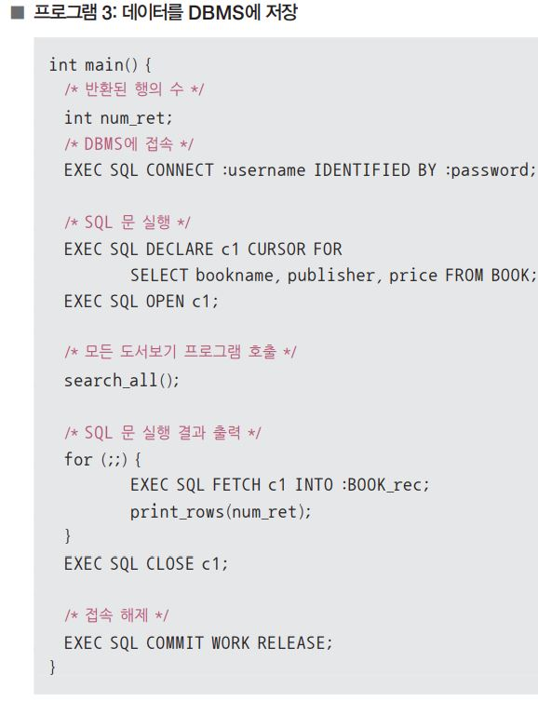
1.3 DBMS를 사용하는 방법
[프로그램 3]
  데이터를 DBMS 내부에 저장
    데이터 정의와 데이터 값을 DBMS가 관리
    DBMS는 데이터 정의, 데이터 변경 등의 작업을
    할 수 있는 별도의 프로그램을 갖고 있음
    프로그램에 데이터 정의나 데이터 값을
    포함하지 않기 때문에 데이터 구조가 바뀌어도
    다시 컴파일할 필요가 없음
소스코드

Slide 32
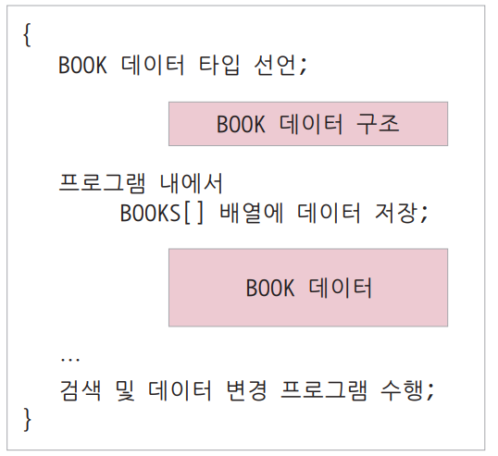
2. 마당서점 데이터의 저장 방법 비교
[프로그램 1]
  프로그램에 데이터 정의와 데이터 값을 모두 포함하는 방식
  프로그램에 BOOK 데이터 구조를 정의하고 데이터 값도 직접 변수에 저장함
  데이터 구조 혹은 데이터 값이 바뀌면 프로그램을 다시 컴파일해야 함

Slide 33
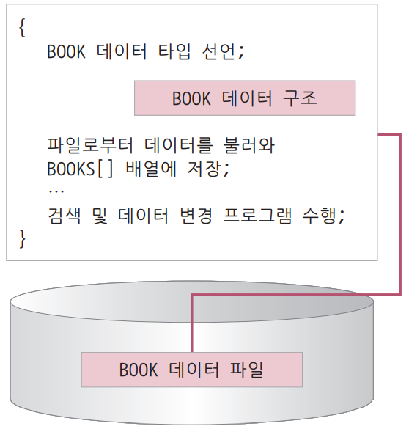
2. 마당서점 데이터의 저장 방법 비교
[프로그램 2]
  파일에 데이터 값, 프로그램에 데이터 정의를 포함하는 방식
  프로그램에 BOOK 데이터 구조만 정의하고, 데이터 값은 book.dat라는 파일에 저장됨
  데이터 값이 바뀌면 프로그램에 변경이 없지만 데이터 구조가 바뀌면 프로그램을 다시 컴파일해야 함

Slide 34
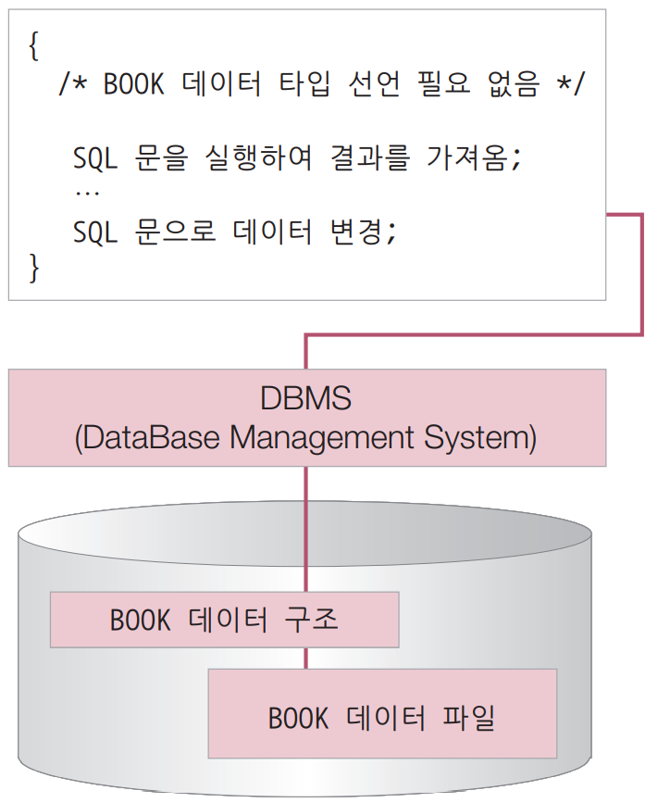
2. 마당서점 데이터의 저장 방법 비교
[프로그램 3]
  DBMS가 데이터 정의와 데이터 값을 관리하는 방식
  BOOK 데이터 구조는 DBMS가 관리하고, 데이터 값은
  데이터베이스에 저장됨
  데이터 값이 바뀌거나 데이터 값이 바뀌어도 프로그램을
  다시 컴파일할 필요 없음

Slide 35
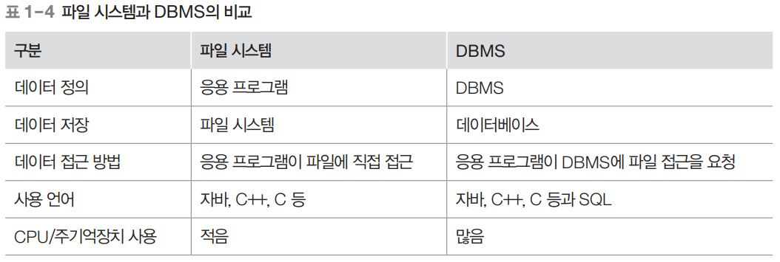
3. 파일 시스템과 DBMS의 비교

Slide 36
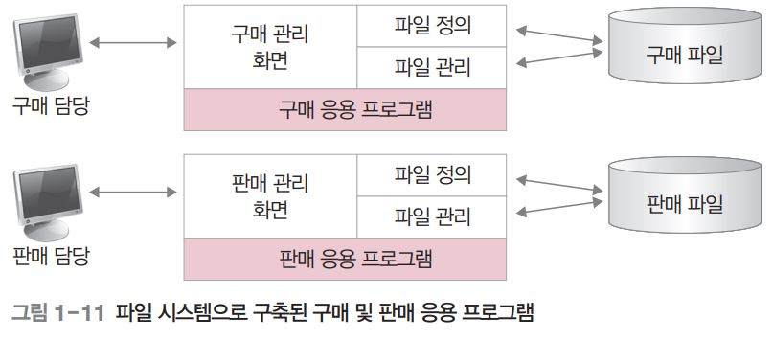
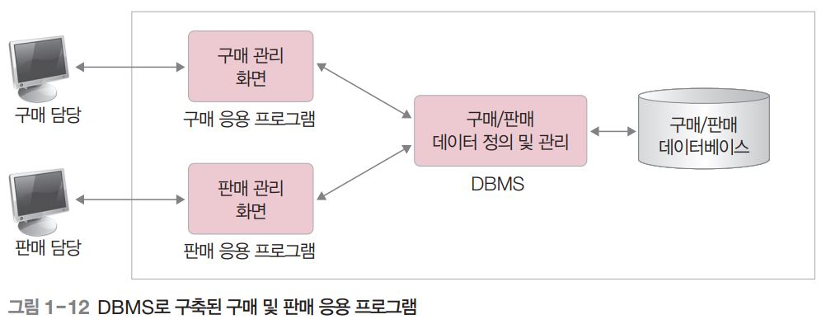
3. 파일 시스템과 DBMS의 비교

Slide 37
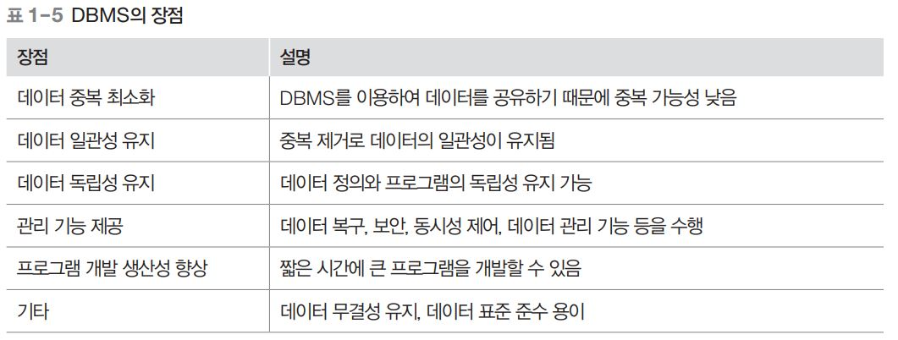
3. 파일 시스템과 DBMS의 비교

Slide 38
04. 데이터베이스 시스템의 구성
데이터베이스 언어
데이터베이스 사용자
DBMS
데이터 모델
데이터베이스의 개념적 구조

Slide 39
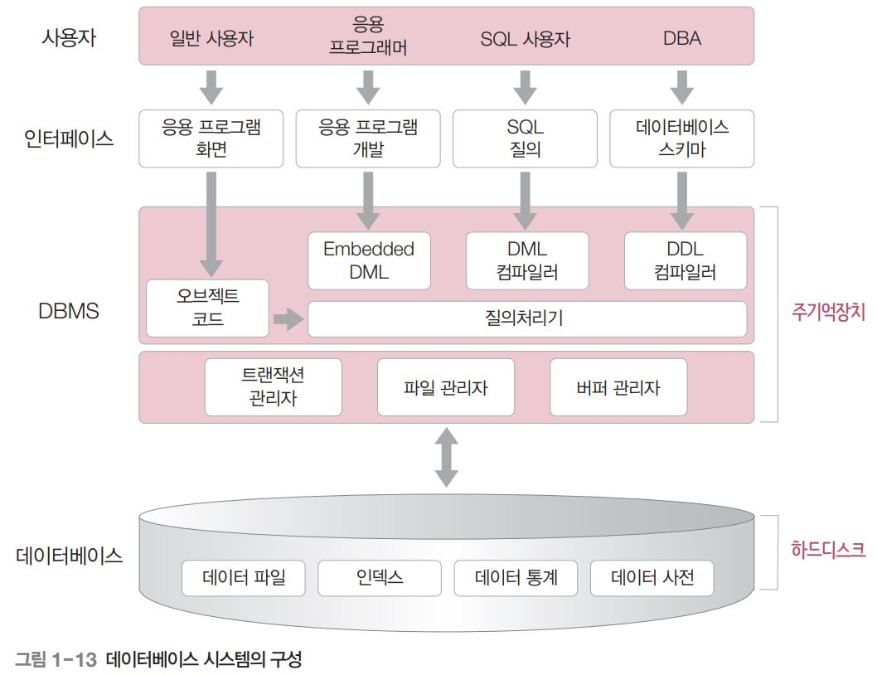
04. 데이터베이스 시스템의 구성

Slide 40
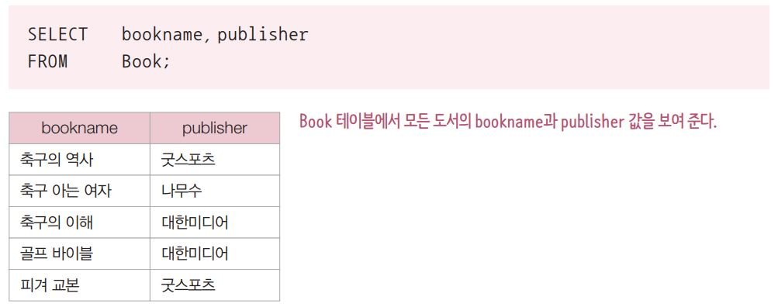
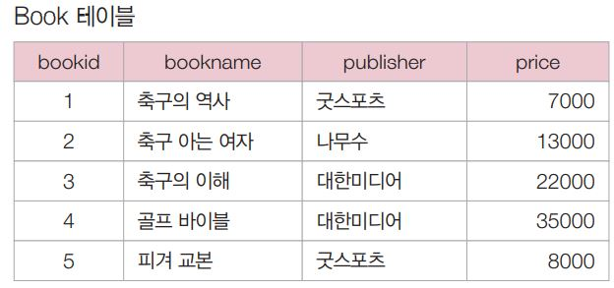
1. 데이터베이스 언어
SQL
  데이터 정의어(DDL, Data Definition Language)
  데이터 조작어(DML, Data Manipulation Language)
  데이터 제어어(DCL, Data Control Language)
질의 1-1 Book 테이블에서 모든 도서이름(bookname)과 출판사(publisher)를 검색하시오

Slide 41
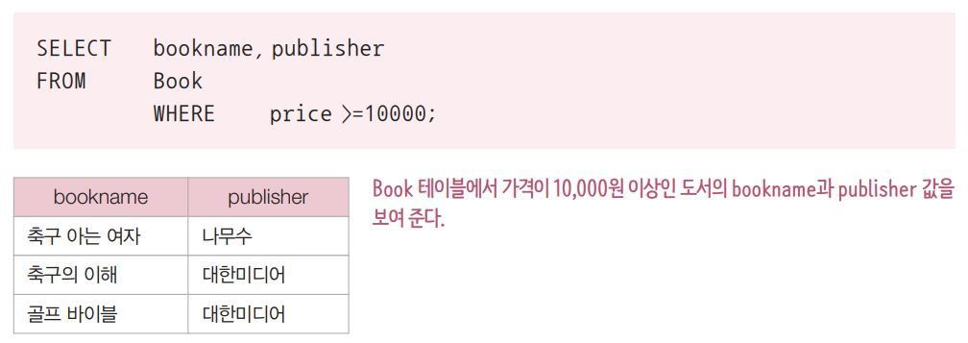
1. 데이터베이스 언어
질의 1-2 가격(price)이 10,000원 이상인 도서이름(bookname)과 출판사(publisher)를 검색하시오

Slide 42
2. 데이터베이스 사용자
일반사용자
  은행의 창구 혹은 관공서의 민원 접수처 등에서 데이터를 다루는 업무를 하는 사람
  프로그래머가 개발한 프로그램을 이용하여 데이터베이스에 접근 일반인
응용프로그래머
  일반 사용자가 사용할 수 있도록 프로그램을 만드는 사람
  자바, C, JSP 등의 프로그래밍 언어와 SQL을 사용하여 일반 사용자를 위한 사용자 인터페이스와 데이터를 관리하는 응용 로직을 개발
SQL 사용자
  SQL을 사용하여 업무를 처리하는 IT 부서의 담당자
  응용 프로그램으로 구현되어 있지 않은 업무를 SQL을 사용하여 처리
데이터베이스 관리자(DBA, Database Administrator)
  데이터베이스 운영 조직의 데이터베이스 시스템을 총괄하는 사람
  데이터 설계, 구현, 유지보수의 전 과정을 담당
  데이터베이스 사용자 통제, 보안, 성능 모니터링, 데이터 전체 파악 및 관리, 데이터 이동 및 복사 등 제반 업무를 함

Slide 43
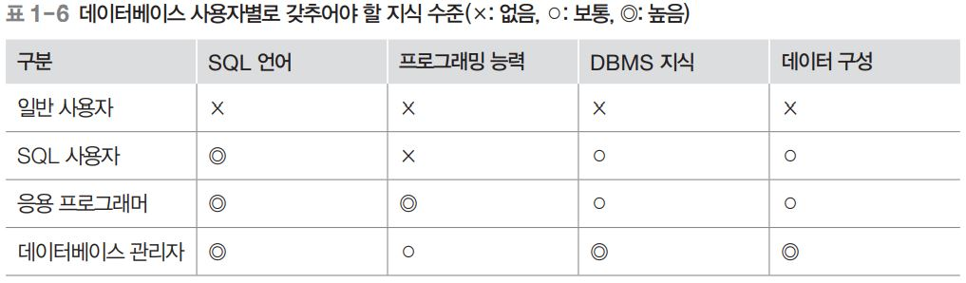
2. 데이터베이스 사용자

Slide 44
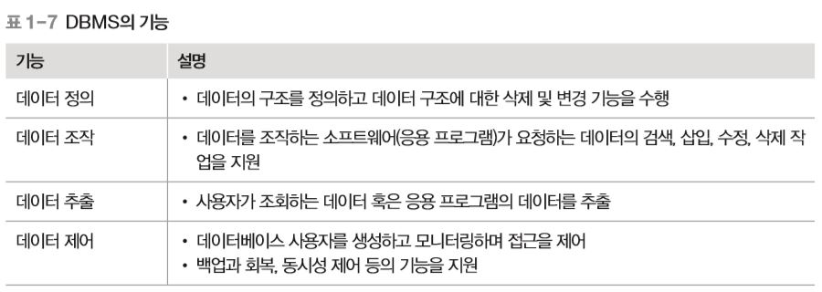
3. DBMS

Slide 45
4. 데이터 모델
계층 데이터 모델(hierarchical data model)
네트워크 데이터 모델(network data model)
객체 데이터 모델(object data model)
관계 데이터 모델(relational data model)
객체-관계 데이터 모델(object-relational data model)
→ 가장 많이 쓰인다
→ 관계 데이터 모델과 객체 데이터
모델의 장점을 결합한 모델

Slide 46
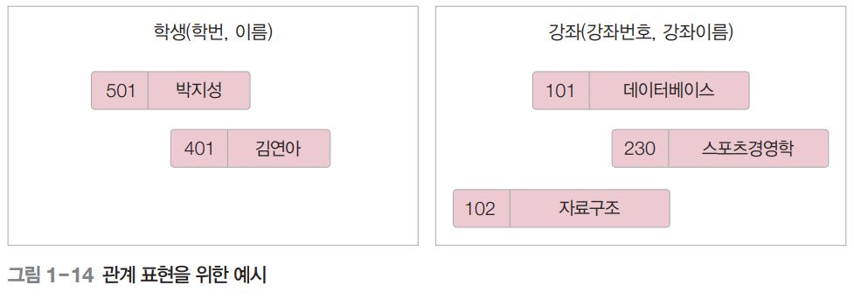
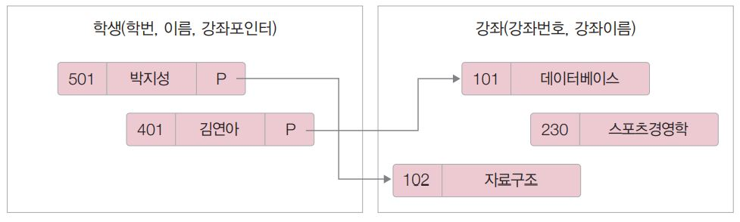
4. 데이터 모델
학생-강좌 관계(relationship)를 표현
포인터 사용 : 계층 데이터 모델, 네트워크 데이터 모델

Slide 47
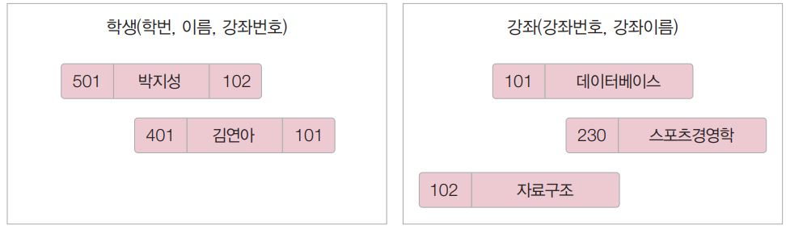
4. 데이터 모델
학생-강좌 관계(relationship)를 표현
속성 값 사용 : 관계 데이터 모델

Slide 48
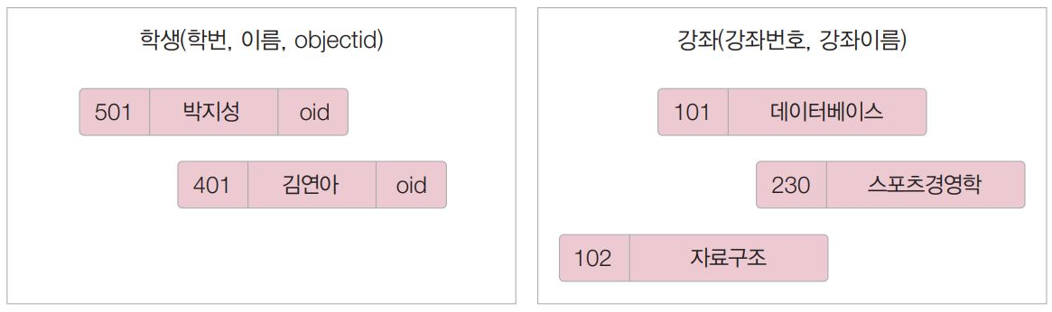
4. 데이터 모델
학생-강좌 관계(relationship)를 표현
객체식별자 사용: 객체 데이터 모델

Slide 49
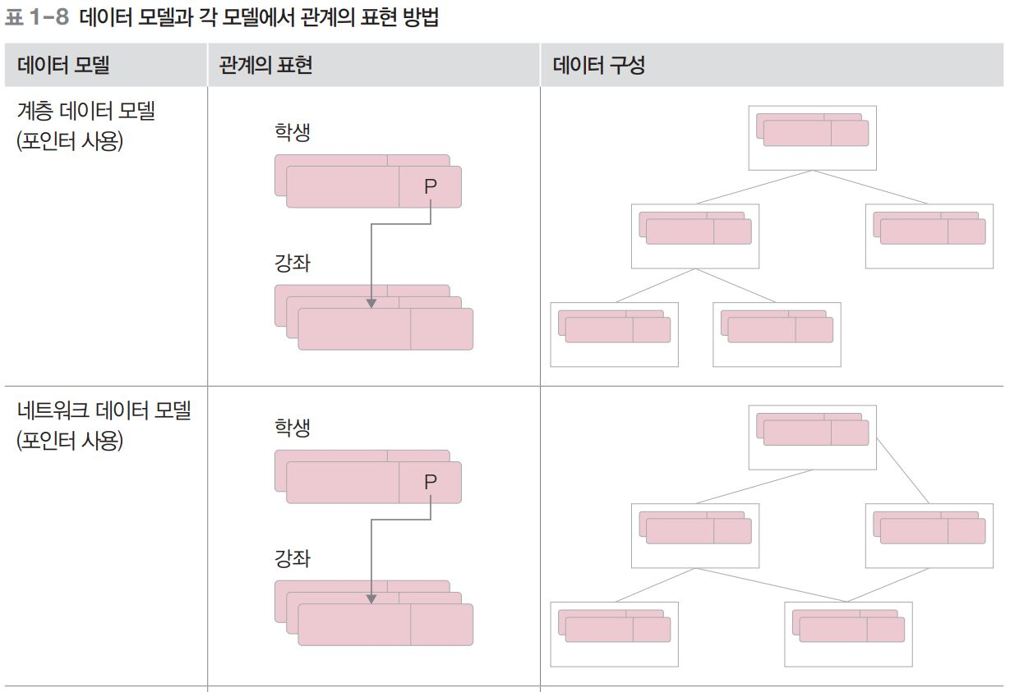
4. 데이터 모델

Slide 50
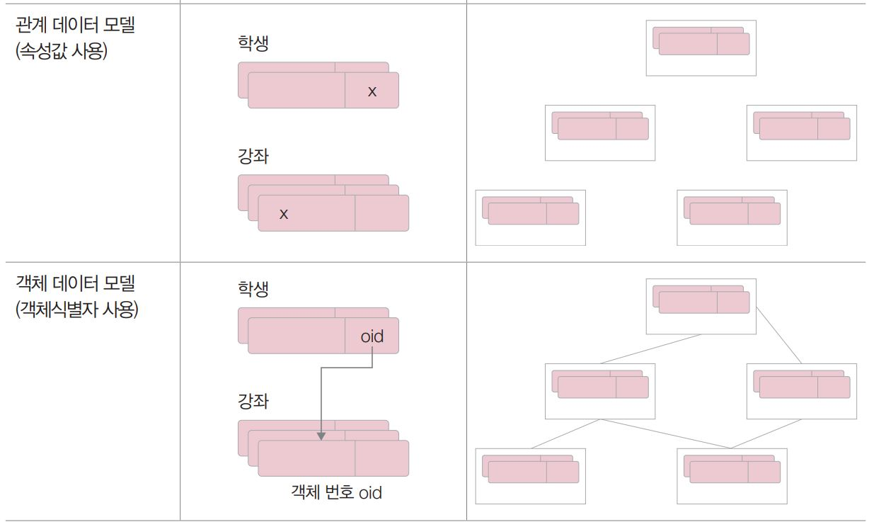
4. 데이터 모델

Slide 51
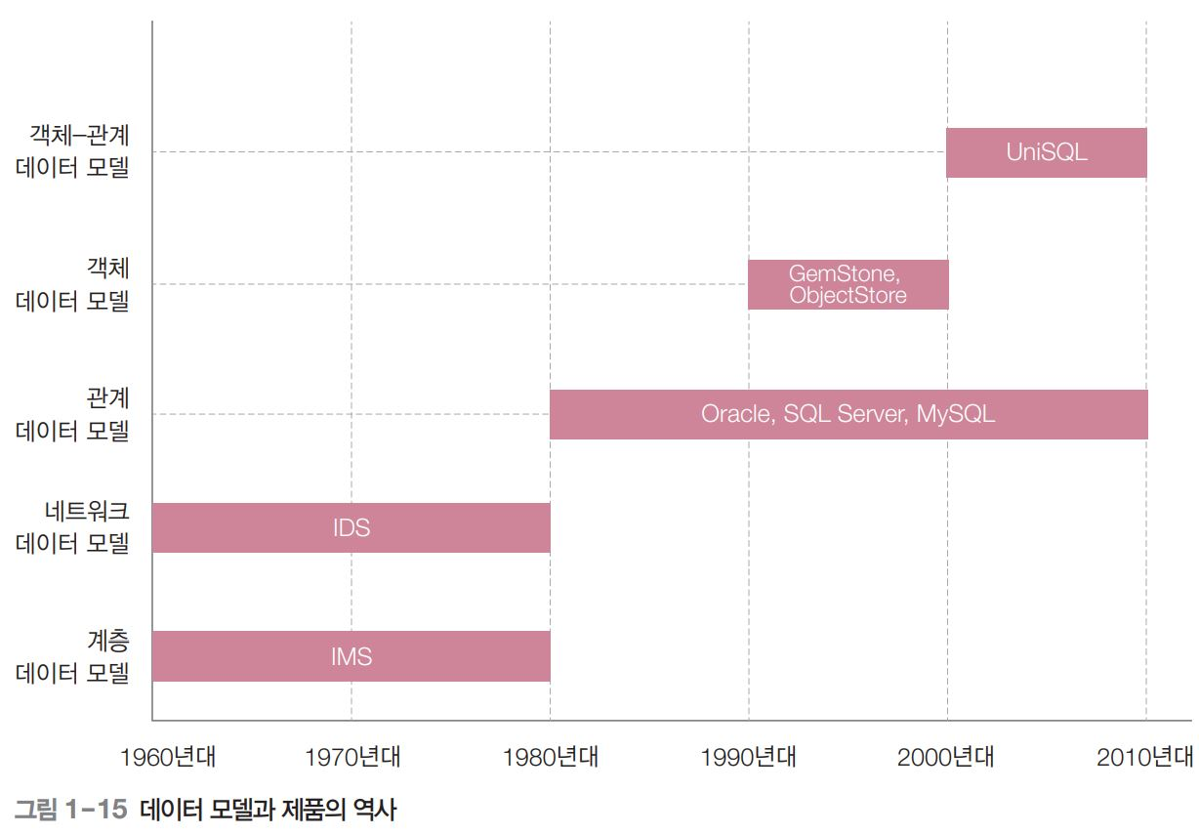
4. 데이터 모델
㈜ 그림은 데이터 모델이 주로 사용되는 시기를 표시
계층과 네트워크 모델은 1960년대, 관계 데이터모델은 1970년대에 처음 사용되기 시작

Slide 52
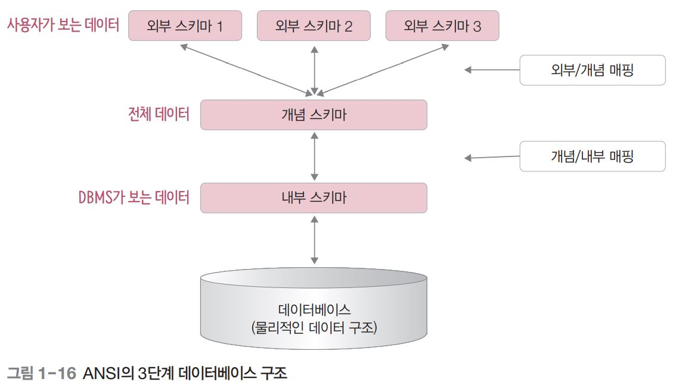
5. 데이터베이스의 개념적 구조
3단계 데이터베이스 구조

Slide 53
5. 데이터베이스의 개념적 구조
외부 스키마
    일반 사용자나 응용 프로그래머가 접근하는 계층, 전체 데이터베이스 중에서 하나의 논리적인 부분을 의미
    여러 개의 외부 스키마(external schema)가 있을 수 있음
    서브 스키마(sub schema)라고도 하며, 뷰(view)의 개념임
개념 스키마
    전체 데이터베이스의 정의를 의미
    통합 조직별로 하나만 존재하며 DBA가 관리함
    하나의 데이터베이스에는 하나의 개념 스키마(conceptual schema)가 있음
내부 스키마
    물리적 저장 장치에 데이터베이스가 실제로 저장되는 방법의 표현
    내부 스키마(intenal schema)는 하나
    인덱스, 데이터 레코드의 배치 방법, 데이터 압축 등에 관한 사항이 포함됨

Slide 54
5. 데이터베이스의 개념적 구조
외부/개념 매핑
    사용자의 외부 스키마와 개념 스키마 간의 매핑(사상)
    외부 스키마의 데이터가 개념 스키마의 어느 부분에 해당되는지 대응시킴
개념/내부 매핑
    개념 스키마의 데이터가 내부 스키마의 물리적 장치 어디에 어떤 방법으로 저장되는지 대응시킴

Slide 55
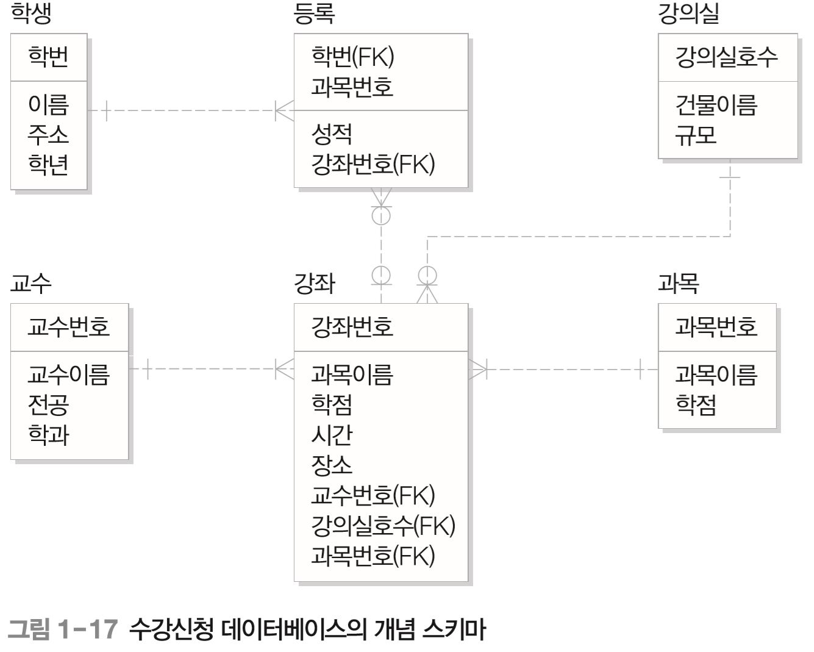
3단계 데이터베이스 구조

Slide 56
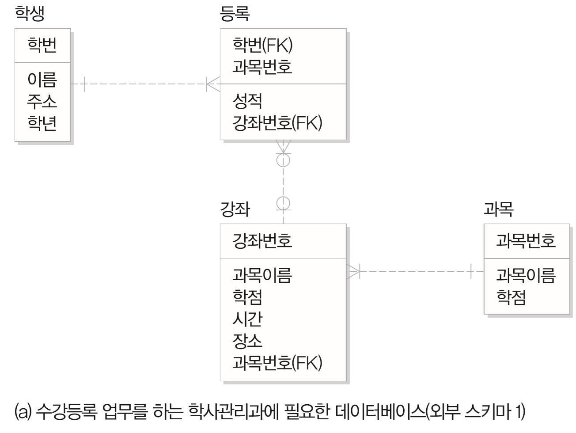
3단계 데이터베이스 구조

Slide 57
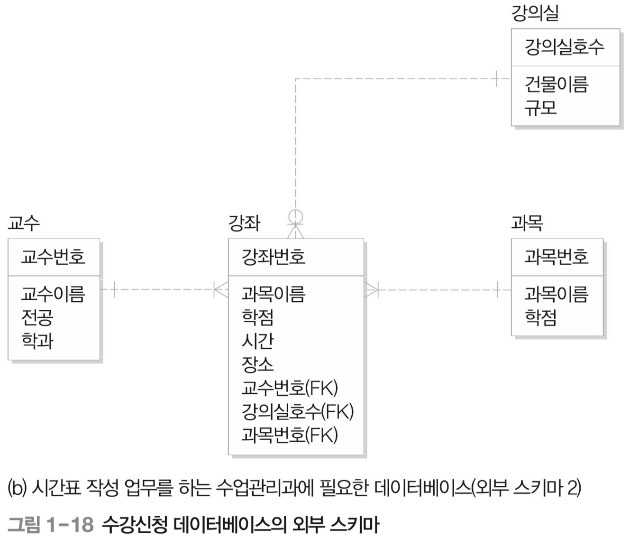
3단계 데이터베이스 구조

Slide 58
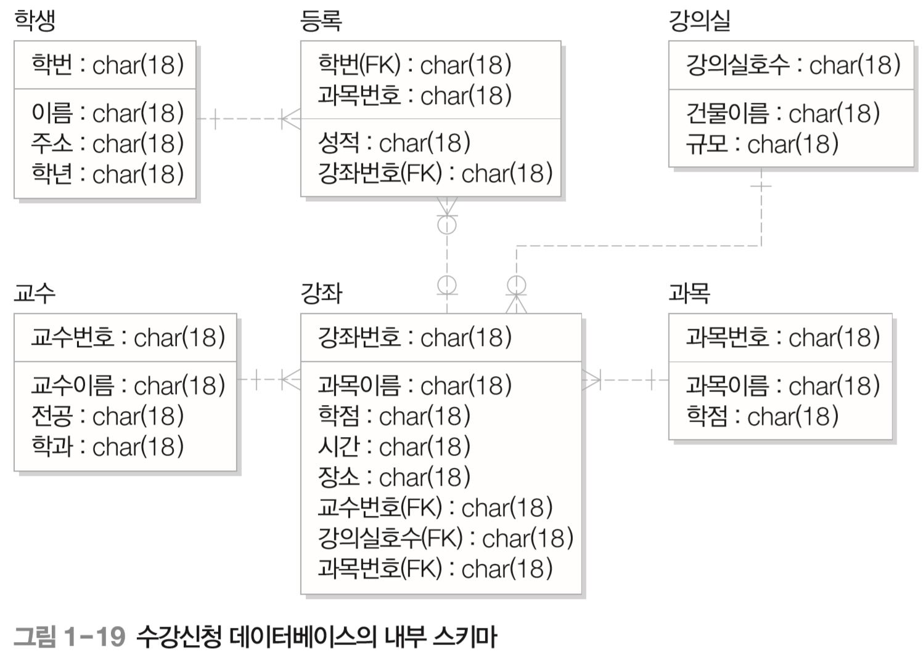
3단계 데이터베이스 구조

Slide 59
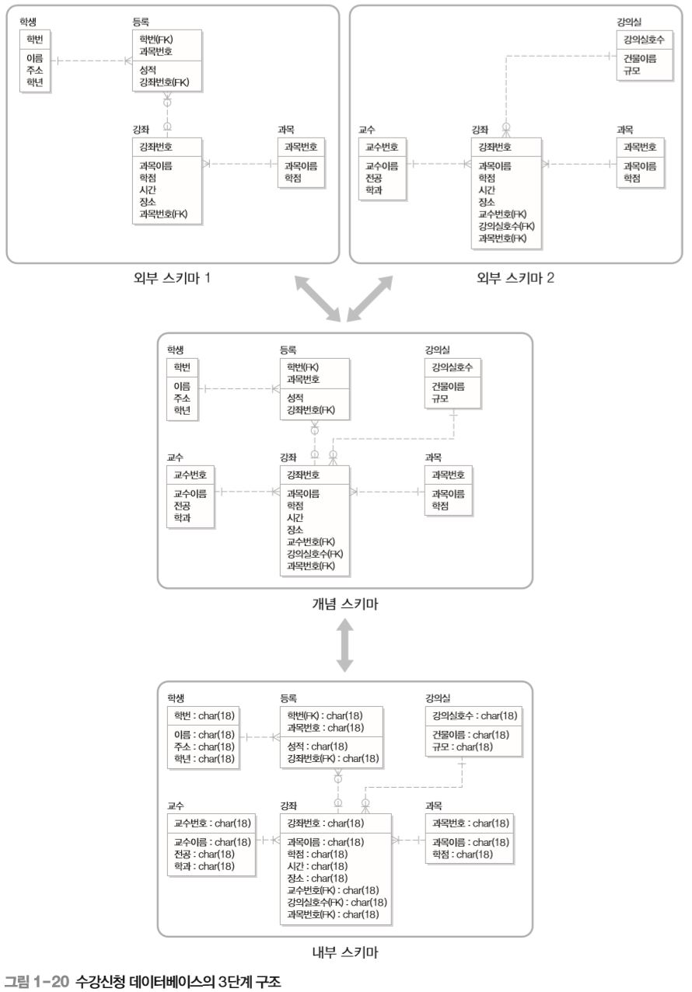
3단계 데이터베이스 구조

Slide 60
2. 데이터 독립성
논리적 데이터 독립성(logical data independence)
    외부 단계(외부 스키마)와 개념 단계(개념 스키마) 사이의 독립성
    개념 스키마가 변경되어도 외부 스키마에는 영향을 미치지 않도록 지원
    논리적 구조가 변경되어도 응용 프로그램에는 영향이 없도록 하는 개념
    개념 스키마의 테이블을 생성하거나 변경하여도 외부 스키마가 직접 다루는 테이블이 아니면 영향이 없음
물리적 데이터 독립성(physical data independence)
    개념 단계(개념 스키마)와 내부 단계(내부 스키마) 사이의 독립성
    저장장치 구조 변경과 같이 내부 스키마가 변경되어도 개념 스키마에 영향을 미치지 않도록 지원
    성능 개선을 위하여 물리적 저장 장치를 재구성할 경우 개념 스키마나 응용 프로그램 같은 외부 스키마에
    영향이 없음
    물리적 독립성은 논리적 독립성보다 구현하기 쉬움

